Slide 1
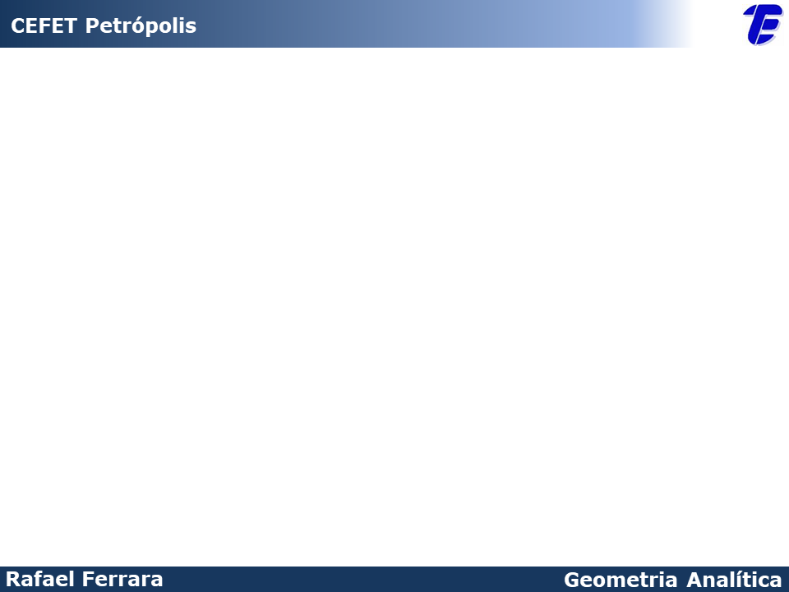
AULA 7.1
DISTÂNCIAS

Slide 2




Distância entre dois pontos
Considerando que dois pontos definem um segmento de reta, o cálculo da distância entre dois pontos será semelhante ao cálculo da medida de um vetor.
$$P_{1}(x_{1};y_{1};z_{1})$$
Sejam:
e
$$d\left(P_{1};P_{2}\right)=\left|\overline{P_{1}P_{2}}\right|$$
$$P_{2}(x_{2};y_{2};z_{2})$$
Como
$$\overline{P_{1}P_{2}}=\left(x_{2}−x_{1};y_{2}−y_{1};z_{2}−z_{1}\right)$$
Então
$$d\left(P_{1};P_{2}\right)=\left|\overline{P_{1}P_{2}}\right|=\sqrt{{\left(x_{2}−x_{1} \right) }^{2}+{\left(y_{2}−y_{1} \right) }^{2}+{\left(z_{2}−z_{1} \right) }^{2}}$$
O livro fornece outra forma de cálculo. Sugiro a leitura.

Slide 3



$$\overline{P_{1}P_{2}}=\left(1−2;1+1;5−3\right)=(−1;2;2)$$
$$d\left(P_{1};P_{2}\right)=\left|\overline{P_{1}P_{2}}\right|=\sqrt{{\left(−1 \right) }^{2}+{2 }^{2}+{2 }^{2}}$$
$$d\left(P_{1};P_{2}\right)=\left|\overline{P_{1}P_{2}}\right|=\sqrt{1+4+4}$$
$$d\left(P_{1};P_{2}\right)=\left|\overline{P_{1}P_{2}}\right|=\sqrt{9}$$
$$d\left(P_{1};P_{2}\right)=\left|\overline{P_{1}P_{2}}\right|=3$$

Slide 4
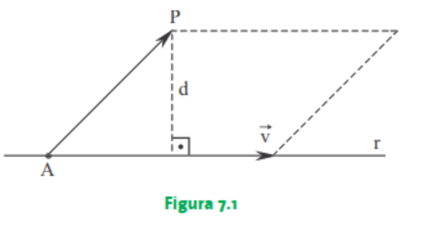
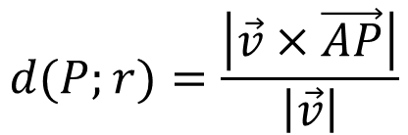


Distância entre um ponto e uma reta
A distância é obtida pelo cálculo da altura do paralelogramo que forma se traçarmos um vetor qualquer ligando a reta até o ponto em questão e um vetor diretor na reta em questão.
Sabe-se que a área do paralelogramo é base vezes a altura. E pode ser calculada:
$$A=\left|\vec{v}\right|∙d$$
Ou através de:
$$A=\left|\vec{v}×\vec{AP}\right|$$
Logo:
$$d(P;r)=\frac{\left|\vec{v}×\vec{AP}\right|}{\left|\vec{v}\right|}$$
O livro fornece outra forma de cálculo. Sugiro a leitura.

Slide 5
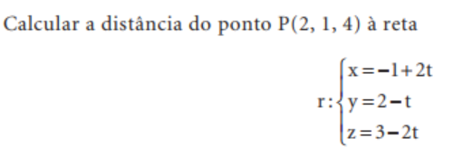

Slide 6
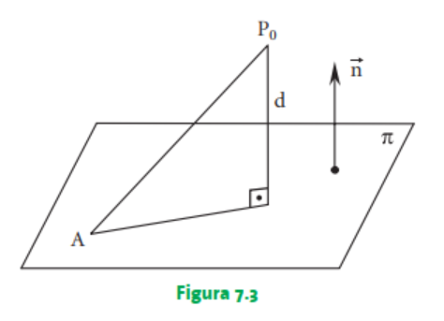
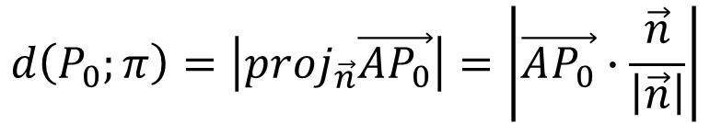



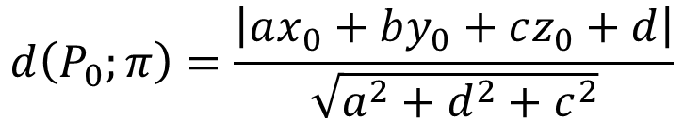
Distância de um ponto a um plano
$$P_{0}(x_{0};y_{0};z_{0})$$
$$A(x;y;z)$$
$$π:ax+by+cz+d=0$$
A distância se dará ao calcular a projeção do segmento de reta do ponto A até o ponto em questão com direção do vetor normal em destaque. Logo:
$$d\left(P_{0};π\right)=\left|{proj}_{\vec{n}}\vec{AP_{0}}\right|=\left|\vec{AP_{0}}∙\frac{\vec{n}}{\left|\vec{n}\right|}\right|$$
Ou melhor escrito:
$$d\left(P_{0};π\right)=\frac{\left|ax_{0}+by_{0}+cz_{0}+d\right|}{\sqrt{a^{2}+d^{2}+c^{2}}}$$
O livro fornece outra forma de cálculo. Sugiro a leitura.

Slide 7



Distância entre retas
Quando as retas são concorrentes
$$d\left(r_{1};r_{2}\right)=0$$
Quando as retas são paralelas
$$d\left(r_{1};r_{2}\right)=d\left(P_{1};r_{2}\right);P_{1}∈r_{1}$$
Ou
$$d\left(r_{1};r_{2}\right)=d\left(P_{2};r_{1}\right);P_{2}∈r_{2}$$

Slide 8
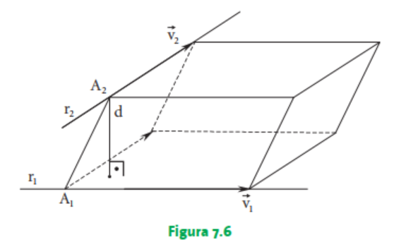
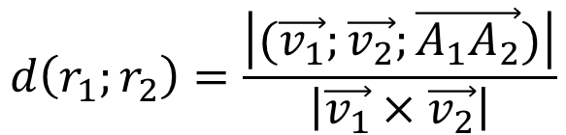
Distância entre retas
Quando as retas são concorrentes
O cálculo se assemelha ao da distância entre um ponto e uma reta. Contudo, usaremos um paralelepípedo e seu volume.
$$d\left(r_{1};r_{2}\right)=\frac{\left|(\vec{v_{1}};\vec{v_{2}};\vec{A_{1}A_{2}})\right|}{\left|\vec{v_{1}}×\vec{v_{2}}\right|}$$
O livro fornece outra forma de cálculo. Sugiro a leitura.

Slide 9
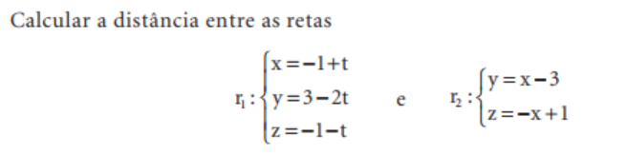



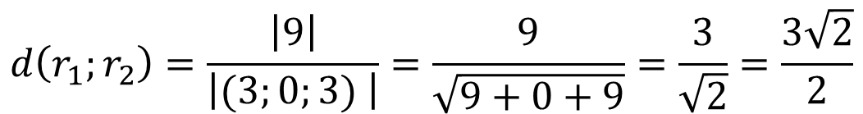

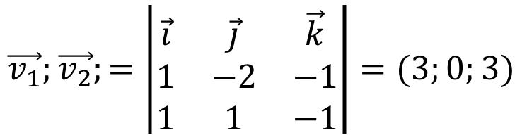

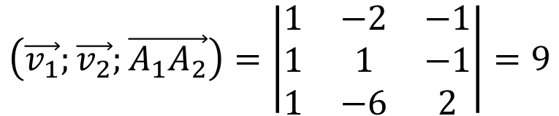
$$A_{1} (−1;3;−1)$$
$$A_{2} (0;−3;1)$$
$$\vec{v_{1}}(1;−2;−1)$$
$$\vec{v_{2}}(1;1;−1)$$
$$\vec{A_{1}A_{2}}(1;−6;2)$$
$$\left(\vec{v_{1}};\vec{v_{2}};\vec{A_{1}A_{2}}\right)=\left|\begin{matrix}1 & −2 & −1 \\ 1 & 1 & −1 \\ 1 & −6 & 2\end{matrix}\right|=9$$
$$\vec{v_{1}};\vec{v_{2}};=\left|\begin{matrix}\vec{i} & \vec{j} & \vec{k} \\ 1 & −2 & −1 \\ 1 & 1 & −1\end{matrix}\right|=(3;0;3)$$
$$d\left(r_{1};r_{2}\right)=\frac{\left|9\right|}{\left|(3;0;3) \right|}=\frac{9}{\sqrt{9+0+9}}=\frac{3}{\sqrt{2}}=\frac{3\sqrt{2}}{2}$$

